Slide 1
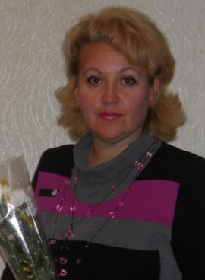
Презентация опыта работы
«Активизация речевого общения дошкольников с нарушением зрения посредством театрализованной деятельности»
Шмакова Наталья Николаевна,
учитель-логопед
МДОУ «Детский сад
компенсирующего вида № 25»

Slide 2
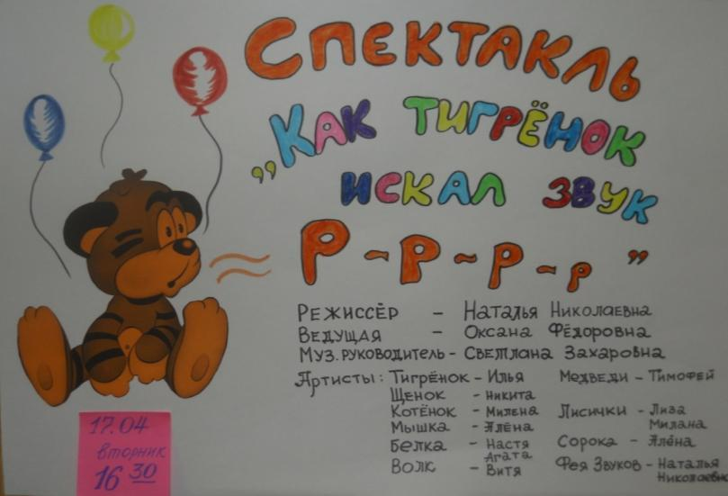

Slide 3
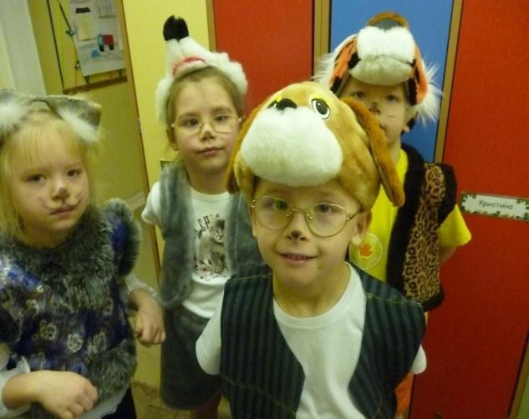
В роль легко сейчас войдём и в спектакль попадём!

Slide 4
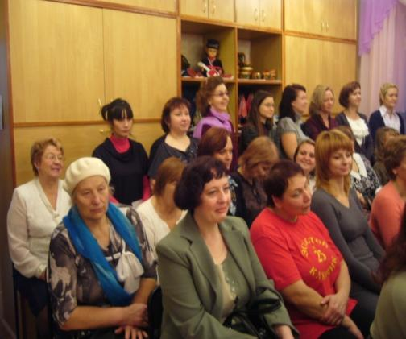
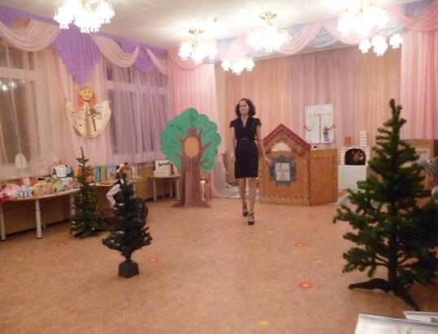
Зал украшен, гости тут, все спектакль очень ждут!

Slide 5
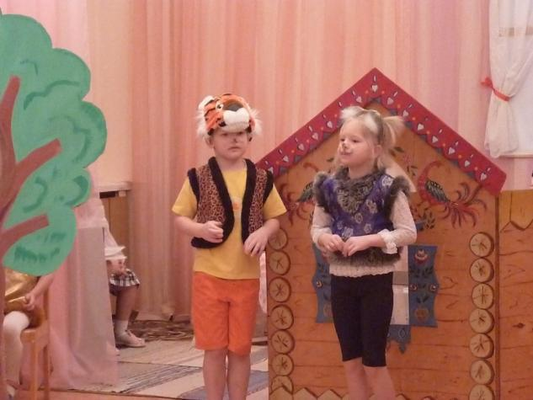
Тигрёнок подражал котёнку, мяукал громко и без толку…

Slide 6
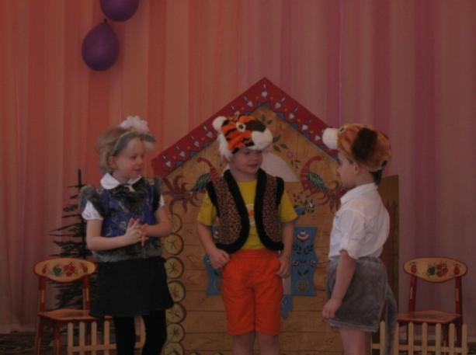
Потом он лаял как наш пёс, но до щенка он не дорос!

Slide 7
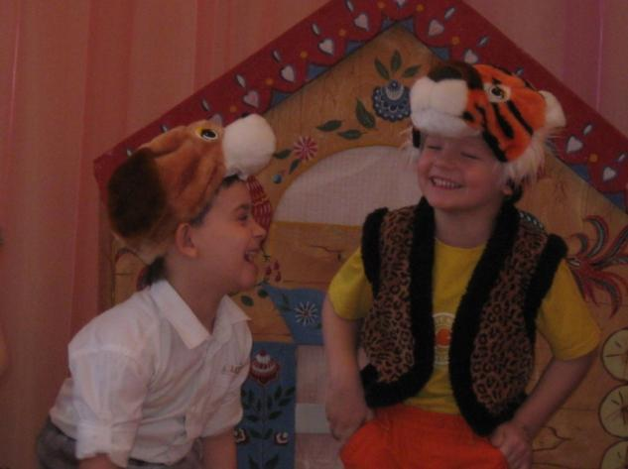
Щенок учил, но всё напрасно, тигрёнок лаял только басом!

Slide 8
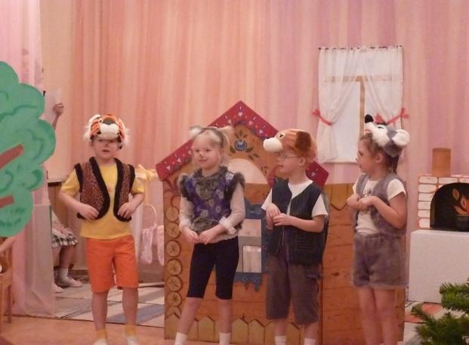
Учился он ещё пищать, но не умел как тигр - рычать!

Slide 9
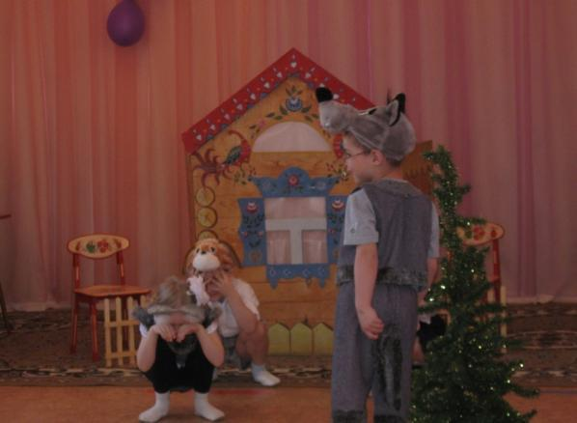
А волк друзей всех распугал и чуть тигрёнка не украл…

Slide 10
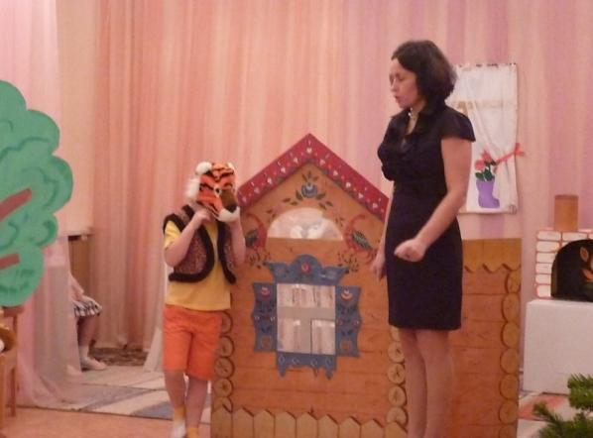
Ведущая тигрёнку помогла и совет ему дала: «Фею Звуков отыскать, чтоб научился он рычать!»

Slide 11
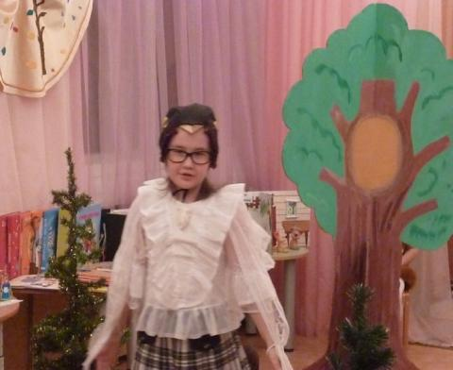
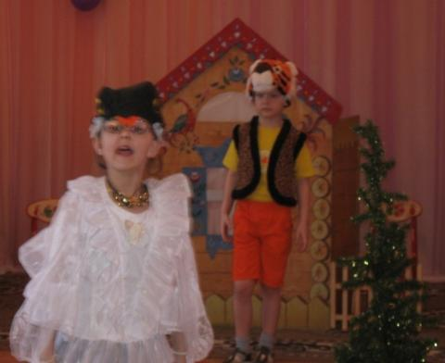
Сороки по лесу летали новость первыми узнали: «Тра-та-та да тра-та-та тигрёнок в лес идёт друзья!»

Slide 12
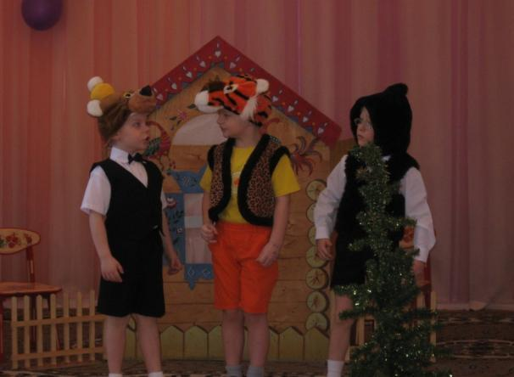
Медвежата знали толк - дали тигру свой урок!

Slide 13
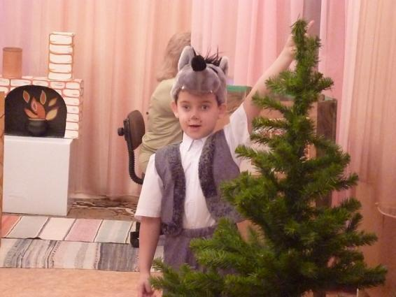
Волк под ёлкой не дремал, съесть друзей он так мечтал!

Slide 14
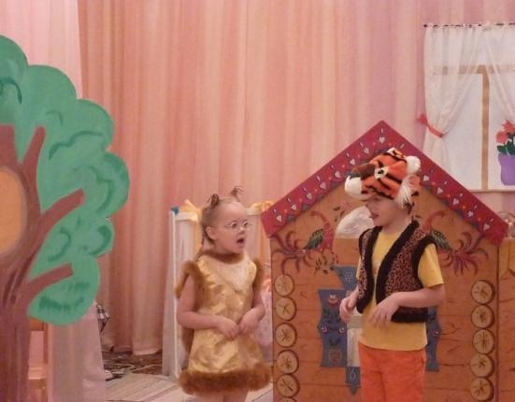
Белка весело играла - язычок тренировала.

Slide 15
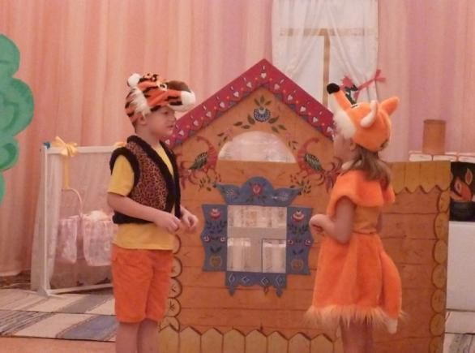
И лиса дала совет - чтобы зарычать в ответ!

Slide 16
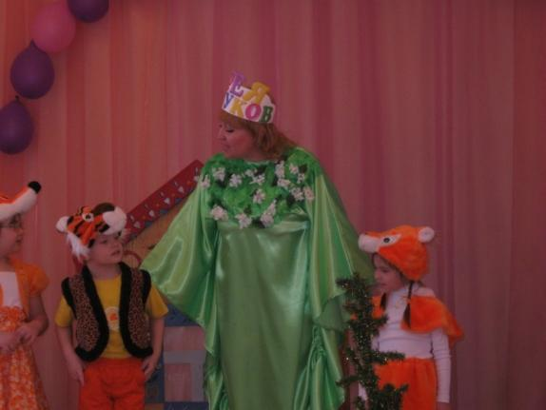
Тигрёнок трудился и Фею искал, а сам этим временем он зарычал!

Slide 17
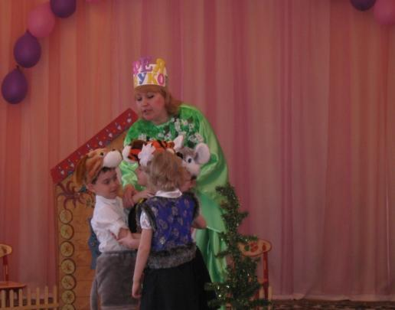
Смог волка тигрёнок быстро прогнать, ведь научился он классно рычать!

Slide 18
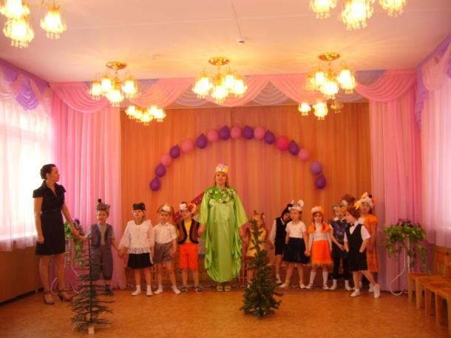
Дружба- великое дело, друзья! И без неё - никак нам нельзя!!!

